Slide 1
INTRODUCCIÓN A LA ADMINISTRACIÓN FINANCIERA
PROF. ANNA P. BATISTA Q.

Slide 2
CONCEPTO
Las finanzas se definen como el arte y la ciencia de administrar el dinero.
Se ocupan del proceso, de las instituciones, de los mercados y de los instrumentos que participan en la transferencia de dinero entre individuos, empresas y gobiernos.

Slide 3
PRINCIPALES ÁREAS Y OPORTUNIDADES DE LAS FINANZAS
Las principales áreas de las finanzas se resumen al revisar las oportunidades.
Por conveniencia, estas oportunidades se dividen en dos grandes áreas:
  Servicios financieros y
  Finanzas administrativas.

Slide 4
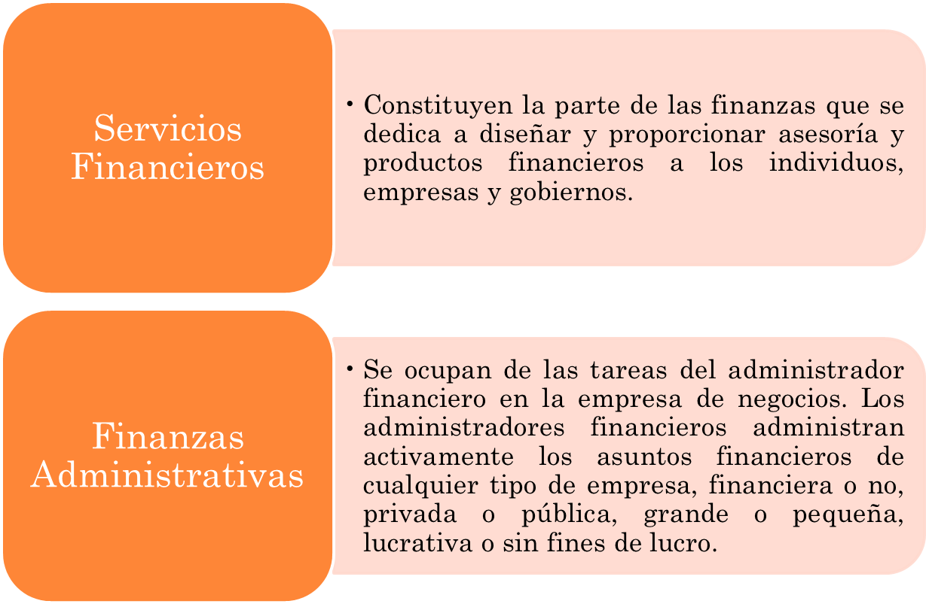
PRINCIPALES ÁREAS DE LAS FINANZAS

Slide 5
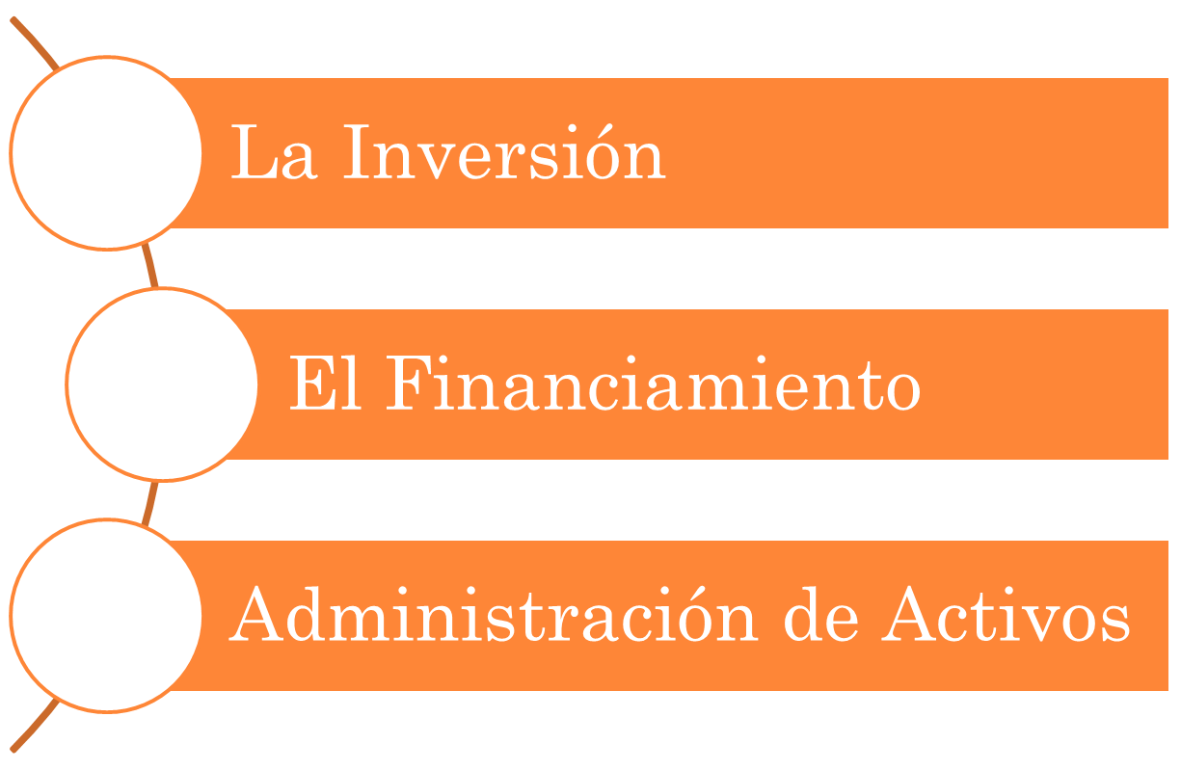
ÁMBITO DE LA ADMINISTRACIÓN FINANCIERA

Slide 6
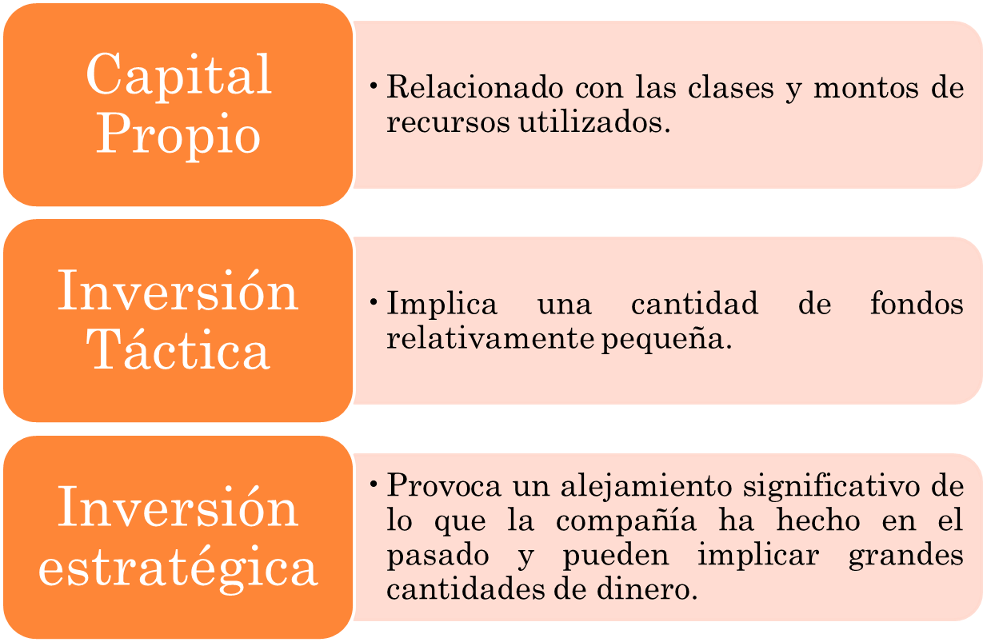
CLASIFICACIÓN DE LA INVERSIÓN

Slide 7
CARTERA DE INVERSIÓN
La inversión implica correr riesgo con el capital inicial, que dependiendo de los instrumentos a utilizar podrá incrementar o disminuir. Invertir o Ahorrar? En los portafolios de inversión, la diferencia entre invertir y ahorrar está en la cantidad de riesgo que estás dispuesto a aceptar para hacer crecer tu dinero.
Ahorrar es el hecho de apartar una porción de los ingresos sin disponer de ella, sin gastarla, la cual puede aumentar o no, dependiendo de los instrumentos de ahorro a utilizar.

Slide 8
DECISIONES DE FINANCIAMIENTO
Existen varias fuentes de financiamiento que generan deudas: bancos, préstamos y compañías comerciales de financiamiento.
Existen distintos productos y mercados disponibles para que una empresa pueda obtener financiamiento tales como: Capital de Riesgo Capital Semilla, Créditos Comerciales, Leasing, Sistemas de garantías, entre otros.

Slide 9
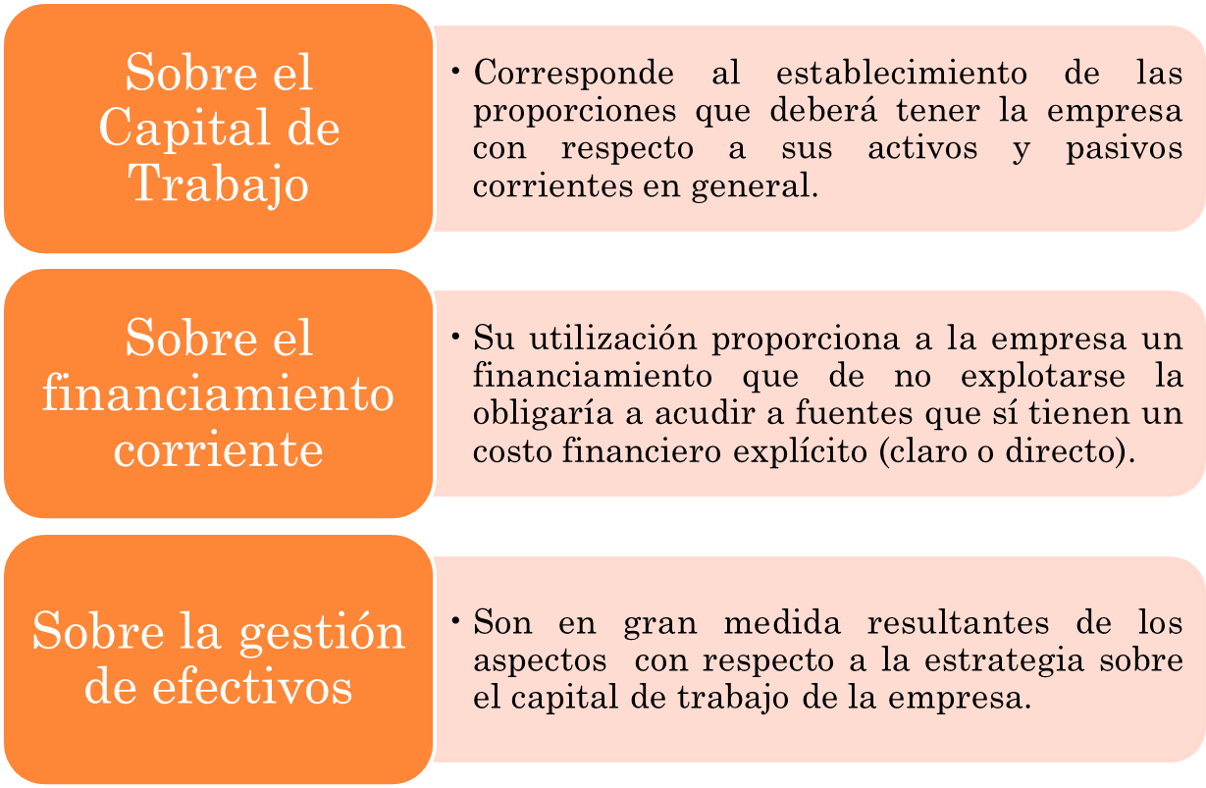
DECISIONES DE FINANCIAMIENTO A CORTO PLAZO

Slide 10
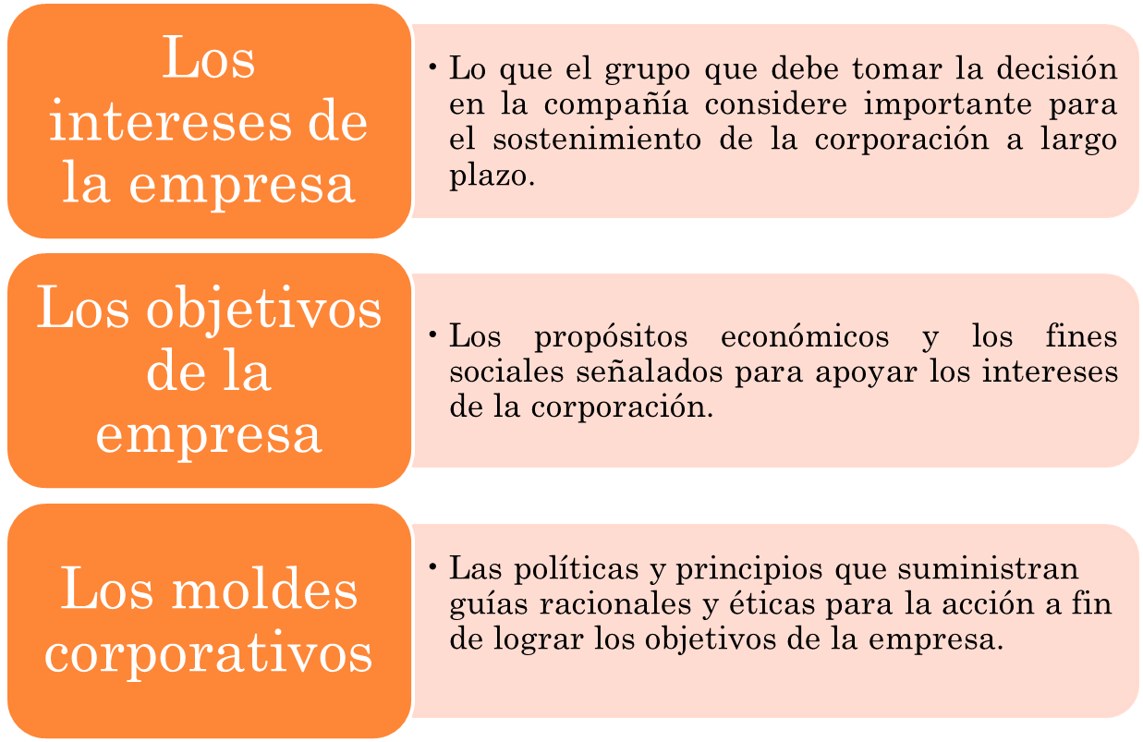
DECISIONES DE FINANCIAMIENTO A LARGO PLAZO

Slide 11
LA FUNCIÓN DE LA ADMINISTRACIÓN FINANCIERA
El tamaño y la importancia de la función de la administración financiera dependen de las dimensiones de la empresa.
En compañías pequeñas, el departamento de contabilidad realiza por lo general la función de finanzas.
Conforme la empresa crece, la función de finanzas se convierte normalmente en un departamento independiente relacionado de manera directa con el presidente de la empresa o el director general a través del director de finanzas.

Slide 12
LA FUNCIÓN DE LA ADMINISTRACIÓN FINANCIERA: RELACIÓN CON LA ECONOMÍA
El campo de las finanzas se relaciona estrechamente con la economía.
Los gerentes financieros deben comprender la estructura económica y estar atentos a las consecuencias de los diversos niveles de la actividad económica y a los cambios en la política económica.
También deben tener la capacidad de usar las teorías económicas como directrices para lograr una operación empresarial eficiente.

Slide 13
LA FUNCIÓN DE LA ADMINISTRACIÓN FINANCIERA: RELACIÓN CON LA ECONOMÍA
Análisis de costos y beneficios marginales Principio económico que establece que deben tomarse decisiones financieras y llevarse a cabo acciones sólo cuando los beneficios adicionales excedan los costos adicionales.
Presentamos el siguiente ejemplo del análisis de costos y beneficios marginales.

Slide 14
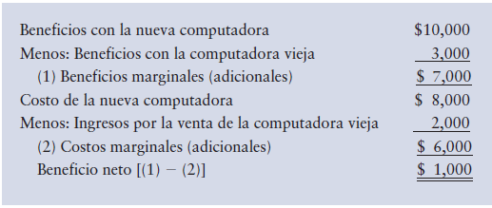
LA FUNCIÓN DE LA ADMINISTRACIÓN FINANCIERA: RELACIÓN CON LA ECONOMÍA
La Empresa PulyFer, S.A. está aplicando el análisis de costos y beneficios marginales para decidir si debe o no reemplazar una computadora:

Slide 15
LA FUNCIÓN DE LA ADMINISTRACIÓN FINANCIERA:
RELACIÓN CON LA CONTABILIDAD
Las actividades de finanzas y contabilidad de una firma están estrechamente relacionadas.
En empresas pequeñas, el contador realiza con frecuencia la función de finanzas, y en las empresas grandes, los analistas financieros a menudo ayudan a recopilar información contable.
Una diferencia importante en la perspectiva y el énfasis entre finanzas y contabilidad es que los contadores, generalmente, utilizan el método de base devengada, mientras que en finanzas el enfoque está en los flujos de efectivo.

Slide 16
Nassau Corp. registró la siguiente actividad el año pasado:
Ventas $100,000 (1 yate vendido, 100% todavía
por cobrar)
Costos $80,000 (todo pagado en los términos
del proveedor)

Slide 17
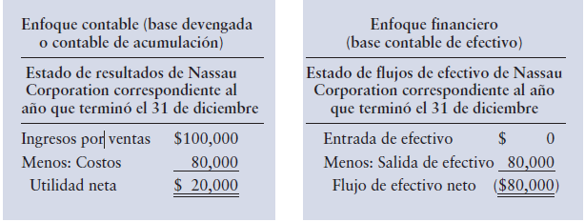
LA FUNCIÓN DE LA ADMINISTRACIÓN FINANCIERA:
RELACIÓN CON LA CONTABILIDAD
Ahora compare el desempeño de acuerdo con el enfoque contable (base devengada) y el enfoque de finanzas (base de efectivo):

Slide 18
LA FUNCIÓN DE LA ADMINISTRACIÓN FINANCIERA:
RELACIÓN CON LA CONTABILIDAD
La segunda diferencia principal entre las finanzas y la contabilidad tiene que ver con la toma de decisiones:
Los contadores dedican gran parte de su atención a la recolección y presentación de datos financieros.
Los gerentes financieros evalúan los estados contables, generan datos adicionales y toman decisiones según la evaluación de sus rendimientos y riesgos relacionados.

Slide 19
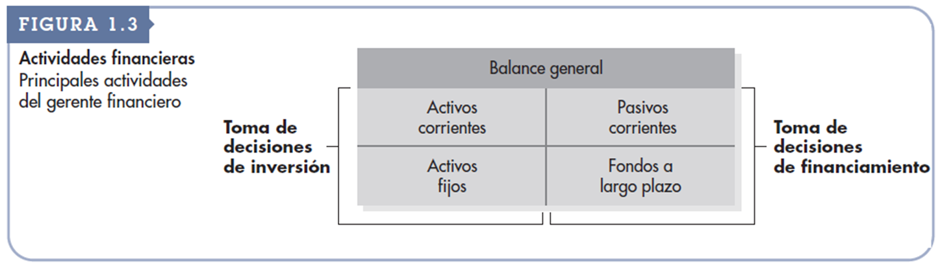
ACTIVIDADES FINANCIERAS

